Slide 1
Ein Sack voller Hafer
Präsentiert von András Szí
Klasse 4.c
Szekszárdi Dienes Valéria Általános Iskola
Valéria Dienes Grundschule
01.02.2021

Slide 2
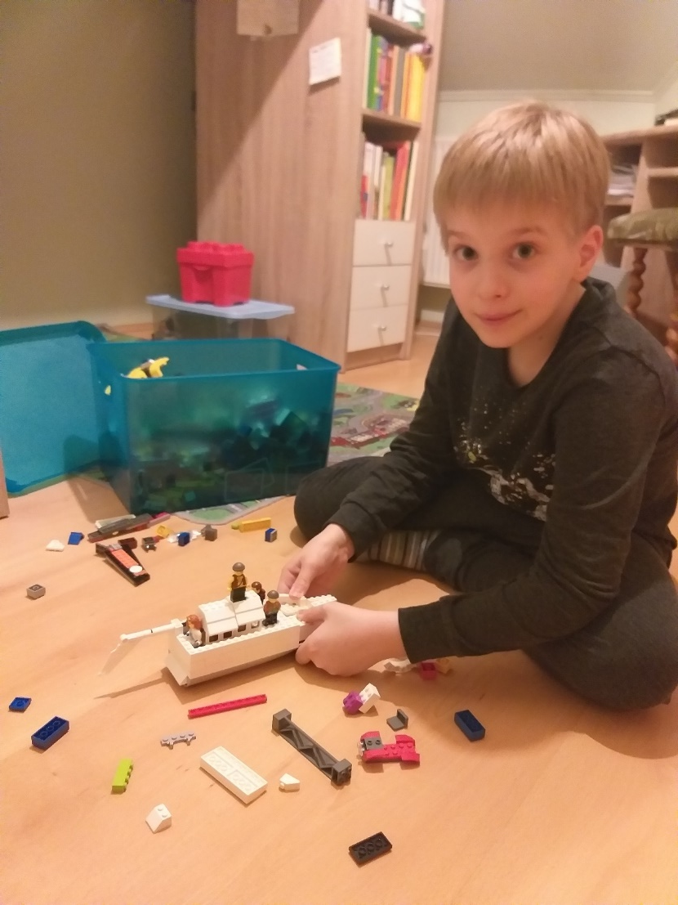
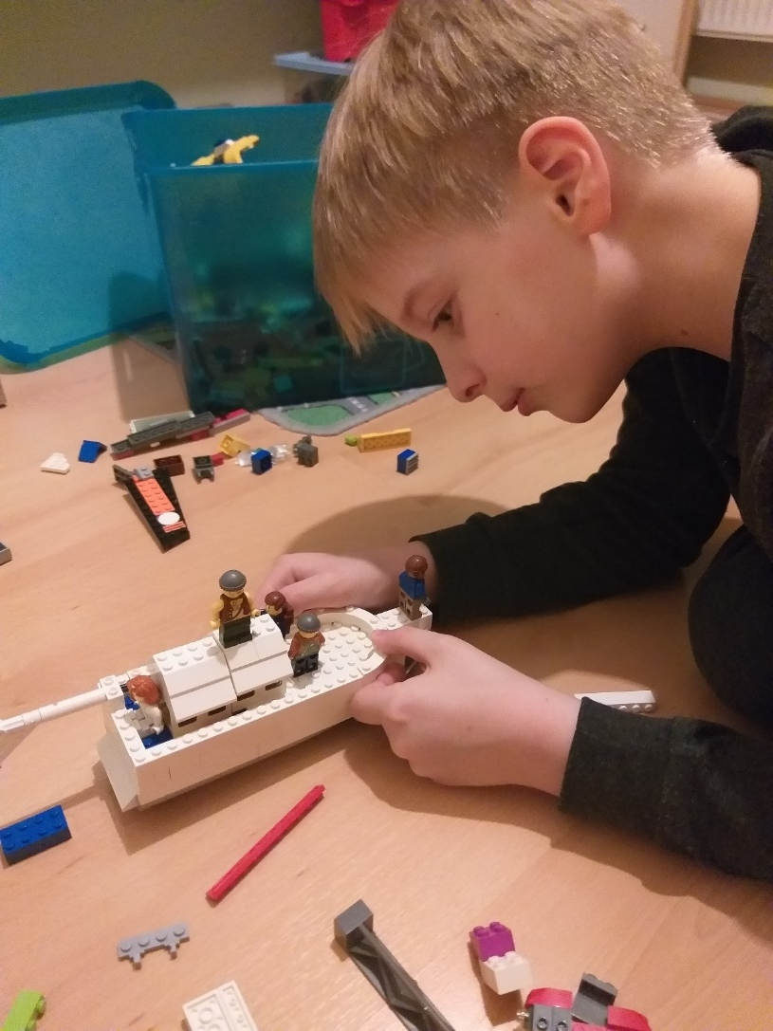
Bauarbeiten für Schiffe

Slide 3
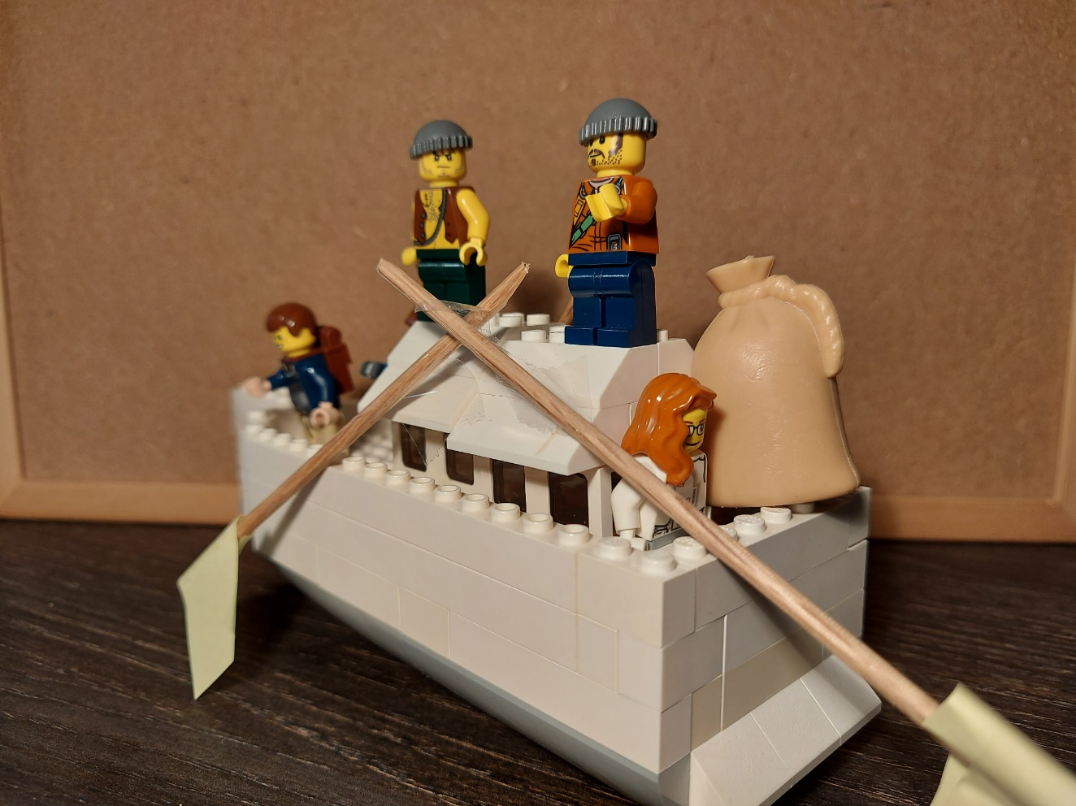
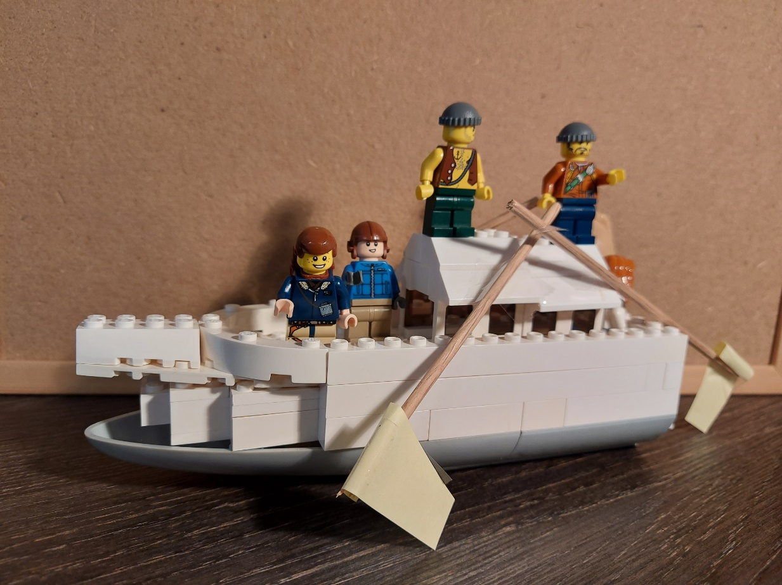

Slide 4
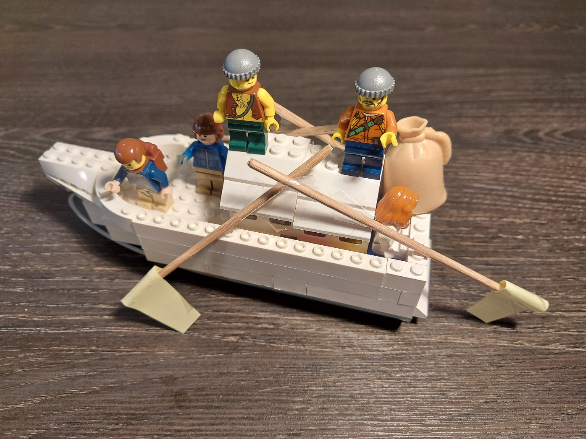

Slide 5
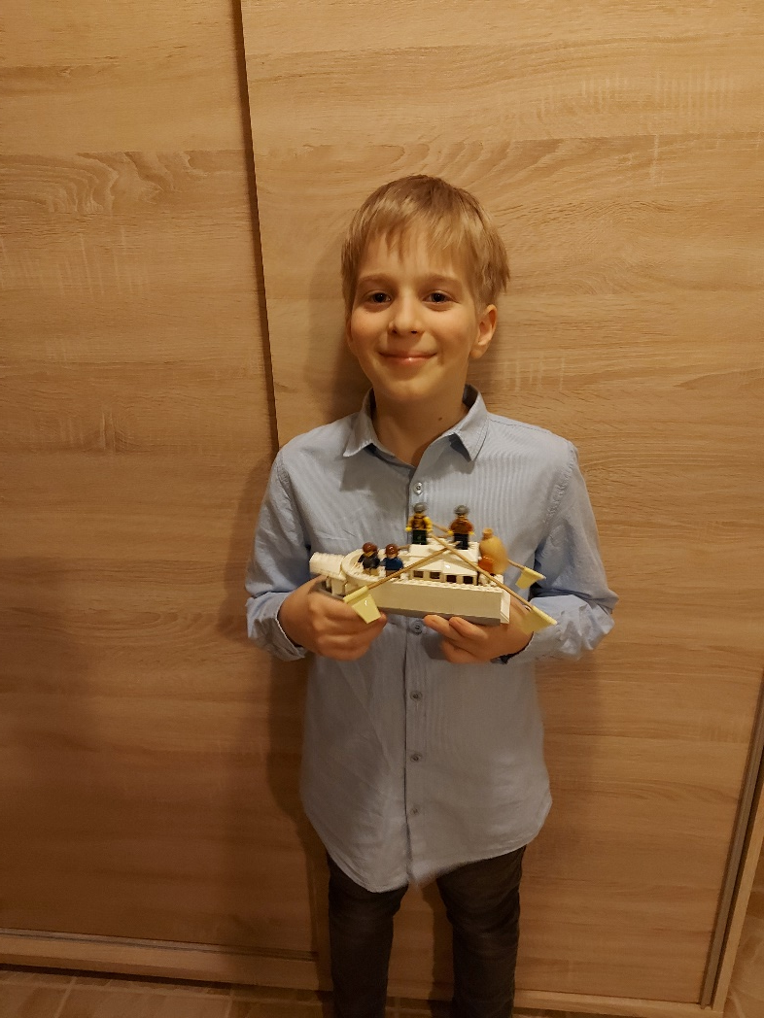
Das Schiff mit Lisbeth
und Andris.

Slide 6
Adatok:
Készítette:
Szí András, 4. c osztály
Szekszárdi Dienes Valéria Általános Iskola
Valéria Dienes Grundschule
7100 Szekszárd, Szent-Györgyi Albert utca 6.
titkarsag@dienessuli.hu
74/511 471
Felkészítő: Mikola Péterné

